Slide 1
Индивидуальная Карта Самоисследования Ф А Й Л №
«Маэстро переговоров»
По данным Методики «Стиль и установки в переговорах»

Slide 2
«Переговоры для первых лиц» 6-10 сентября 2022 г
Данная методика направлена на выявление установок и оценку стилевых предпочтений переговорщика в различных ситуациях, в частности:
- способы управления противоречиями в переговорах;
- стилевые предпочтения в торгах;
- характер аргументации в ситуациях убеждения;
Материал разбит на тематические блоки, каждый из которых описывает свой набор поведенческих предпочтений в переговорах. Полезно данные одного блока соотнести с другими. Интерпретация результатов дается по каждому отдельному блоку.
ВНИМАНИЕ: по каждой шкале выставлены:
жирным шрифтом - диапазоны нормы;
голубым цветом – разброс оценок по группе.
красным – ваши результаты

Slide 3
Блок 1. Характеристики стиля в переговорах
Ресурс переговорщика оценивается, в том числе, по его способности менять свой стиль в зависимости от требований ситуации. Эффективен тот, кто более гибок. Ниже указан профиль вашего стиля, основанный на сравнительной выраженности у вас шести основных стилевых характеристик (ориентаций) в переговорах:
принятие компромисс,
торги угрозы
логика эмоции.

Slide 4
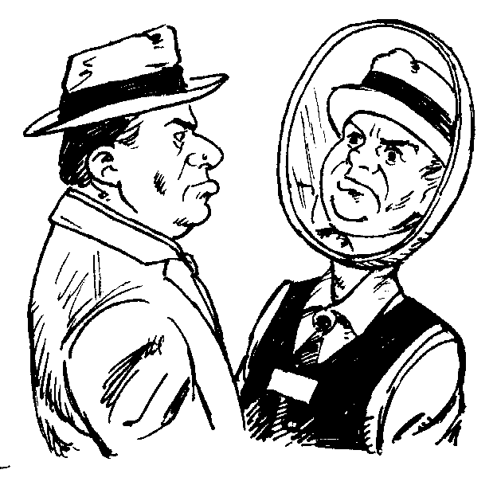
Блок 1. Характеристики стиля в переговорах
16-17
14-15
12-13
10-11
8-9
6-7
4-5
2-3
0-1
«норма»
группа
Вы
1.1. Подстраивание
Означает предпочтение согласиться с приемлемыми условиями, установив status quo, и не вести дальнейших переговоров. На скорость достижения соглашения это влияет положительно. Однако, отказаться от возможности продвинуть свои интересы чуть дальше предложенных оппонентом границ – все равно, что отказаться от переговоров как таковых. Любое количество баллов по этой шкале – повод проявить более сильное желание и настойчивость в переговорах.

Slide 5
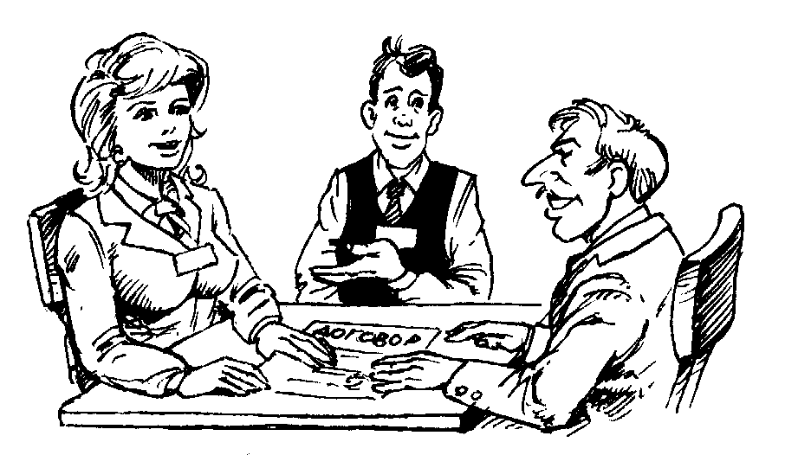
Блок 1. Характеристики стиля в переговорах
25-27
22-24
19-21
16-18
13-15
10-11-12
7-8-9
4-6
0-3
«норма»
группа
Вы
1.2. Паритет
… желание мирно искать промежуточную точку договоренностей между позициями вашей и другой стороны. Такое поведение не является негативным, но может свидетельство­вать о недостатке желания «поднять планку» до предела и извлечь максимум. Если «вес» этой характеристики значителен (более 20%), то переговорщик может быть неэффективен во взаимодействии с жестким партнером, а также при необходимости последовательно и четко отстаивать свои интересы. Значение по этой характеристике не должно превышать 10%

Slide 6
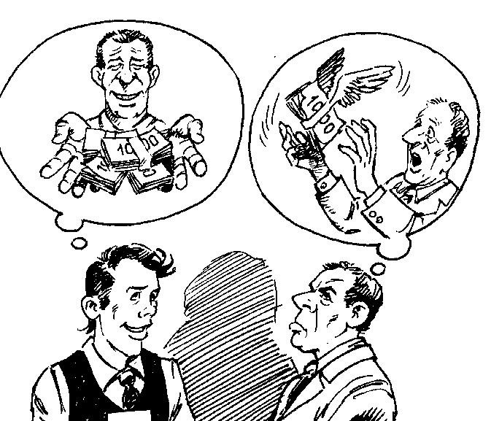
Блок 1. Характеристики стиля в переговорах
28-30 .
25-27
22-24
19-21
16-18
13-14-15
10-11-12
7-8-9
4-6
0-3
«норма»
группа
Вы
1.3. Торги
… - это способ извлечения выгоды путем обмена ресурсами, важными для каждой из сторон. Торги подразумевают, что стороны имеют возможность предложить что-либо взамен на значимые для себя условия. Это означает также смелость выйти за рамки начальных позиций, расширив зону интересов. Оптимальное значение по этой характеристике переговорного стиля должно быть от 13 до 18

Slide 7
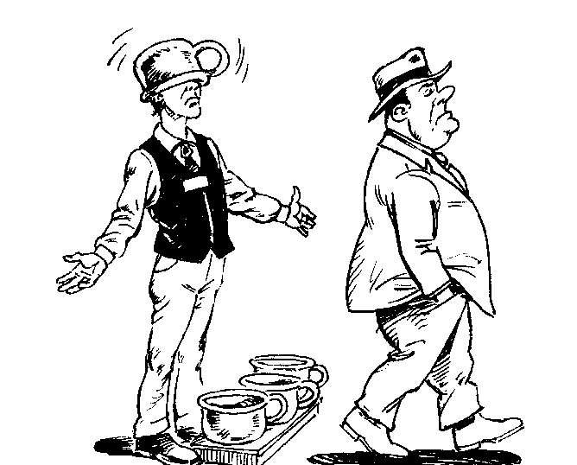
Блок 1. Характеристики стиля в переговорах
28-30 .
25-27
22-24
19-21
16-17-18
13-14-15
10-12
7-8-9
4-5-6
0-1-2-3
«норма»
группа
Вы
1.4. Угроза
Использование скрытой или слабой угрозы может быть очень эффективным инструментом. Знатоки говорят об обязательном понимании переговорщиков своей «точки «no deal» - условий, при которых дальнейшие переговоры он будет считать нецелесообразными. Демонстрация своей возможности выйти из коммуникации может быть расценена оппонентом как угроза переговорам. Угроза может вызвать противодействие, поэтому ее следует использовать с осторожностью. Граница – 20.

Slide 8
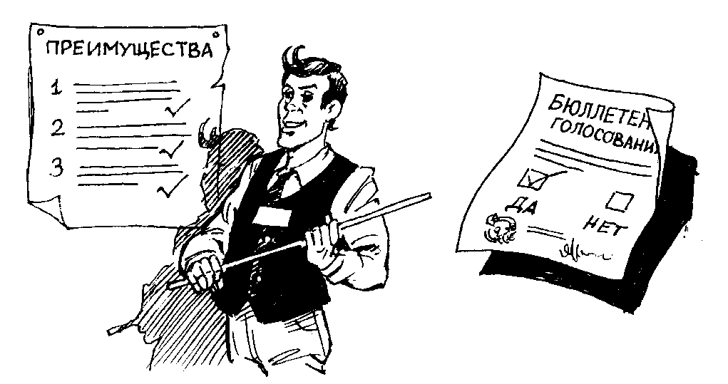
Блок 1. Характеристики стиля в переговорах
1.5. Логика
28-30 .
25-27
22-24
19-21
16-18
13-14-15
10-11-12
7-8-9
4-5-6
0-1-2-3
«норма»
группа
Вы
Использование логики – самый распространенный метод убеждения. Такая аргументация требует серьезной предварительной подготовки, владения статистическим материалом, цифрами. Подавать эти аргументы надо уметь, чтобы оппонент не воспринял информированность о нем как угрозу. Логика легко ломается иррациональностью. Либо попадается на «логических ловушках». Поэтому она не должна быть единственно выраженным элементом переговорного стиля.

Slide 9
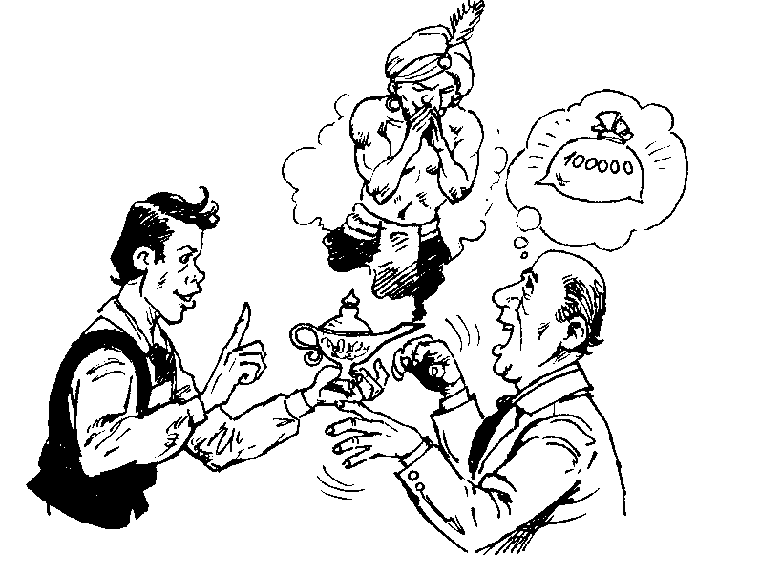
Блок 1. Характеристики стиля в переговорах
28-30 .
25-27
22-24
19-21
16-18
13-15
10-11-12
7-8-9
4-5-6
0-1-2-3
«норма»
группа
Вы
1.6. Эмоции
Эмоциональные доводы в убеждении не менее эффективны, чем логические. Переговорщики используют методы (в том числе и манипулятивные), позволяющие побудить другую сторону пожелать что-либо делать «по собственной воле». Причем их желание будет продиктовано не логикой, а чувствами и отношением к себе и оппоненту. Эмоциональные доводы является результативным средством, которое тонко применяют опытные участники переговоров.

Slide 10
Блок 1. Характеристики стиля в переговорах
Резюме
Можно представить «оптимальный профиль» переговорного стиля (см. ниже слева). Ваш профиль, полученный по данным этого тестового блока - справа. Несовпадения нормальны – и это не повод радоваться или огорчаться. Ведь оптимальный стиль определяется сферой деятельности, характером переговорных условий, а также личностными особенностями переговорщиков с обеих сторон. Об этом поговорим дальше…

Slide 11
Блок 2. Управление противоречиями
Блок исследует модели и стратегии управления противоречиями в переговорах.
Эти значения проявляются, становятся актуальными, если переговорная ситуация потенциально конфликтна, привычная логика не работает, а эмоции рискуют «захватить» управление. Тогда срабатывает комплекс внутренних «установок» на
Соперничество или Сотрудничество или Компромисс или Избегание или Подстраивание.
Заметьте, что шкалы повторяются в названиях. Это не случайно, так срабатывает перекрестная проверка данных.

Slide 12
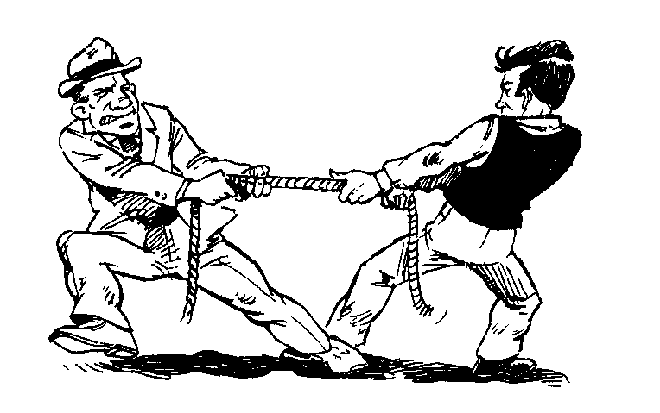
Блок 2. Управление противоречиями
34-36
30-33
28-29-30
25-26-27
22-23-24
19-20-21
16-17-18
13-14-15
10-11-12
6-7-8-9
2-3-4-5
«норма»
группа
Вы
2.1. Берсеркер (соперничество)
Установка на победу (иногда не считаясь с за­тратами). Связана с мотивом «не проиграть». Не­обходима, когда надо навести порядок ради общего благополучия; оправдана, если нужен контроль, чтобы оградить людей от опрометчи­вых поступков. Однако, «соперничество» редко при­носит долгосрочные результаты: проигравший может саботировать решение, принятое под давлением. Тот, кто проиграл сегодня, может завтра отказаться от сотрудничества.

Slide 13
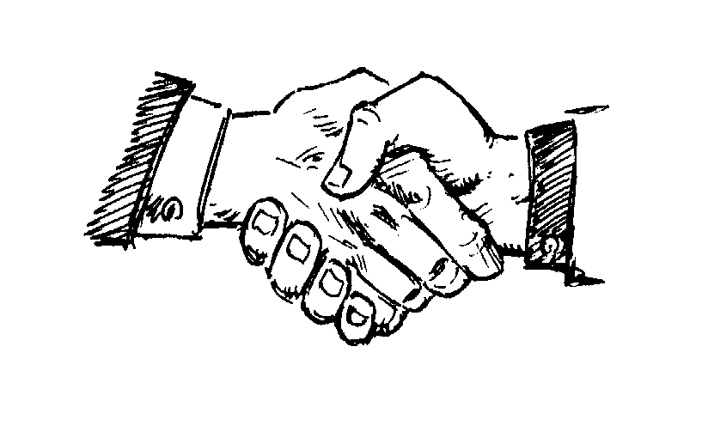
Блок 2. Управление противоречиями
34-36
31-32-33
28-29-30
25-26-27
22-23-24
19-20-21
16-17-18
13-14-15
10-11-12
7-8-9
4-6
«норма»
группа
Вы
2.2. «Виртуоз» (сотрудничество)
Установка на конструктивное разрешение противоречий. Опора на здравый смысл; готовность предъявлять свои интересы, выражать свою позицию, открыто признавать противоречия и предлагать пути их разрешения. От оппонента ожидает ответного сотрудничества.
Такой переговорщик трезво оценивает свои возможности. Всегда готов к переговорам; имеет веер предло­жений-альтернатив. Контролирует эмоции в интересах дела. В переговорах с жестким партнером противопоставляет ему мирные средства и здравый смысл.

Slide 14
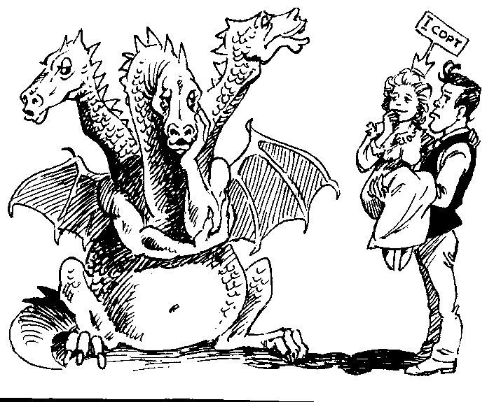
Блок 2. Управление противоречиями
34-36
31-32-33
28-29-30
25-26-27
22-23-24
19-20-21
16-17-18
13-14-15
10-11-12
7-9
4-6
«норма»
группа
Вы
2.3. «Политик» (компромисс)
Это сочетание осторож­ности и хитрости. Простор для тактических игр в переговорах, например: «проси пони – получишь хомячка»; «уберите «белую собачку». Принцип прост: "Я уступлю немного, если вы тоже готовы уступить". Получается, что нужды участников не могут быть удов­летворены полностью. Основной девиз - взвешенность, сбалан­сированность и осторожность. Компромисс не предпо­лагает анализ большого объема информации. Однако, если решение противоречия принято без тщательного анализа всех возможных альтернатив, оно будет не оптимальным.

Slide 15
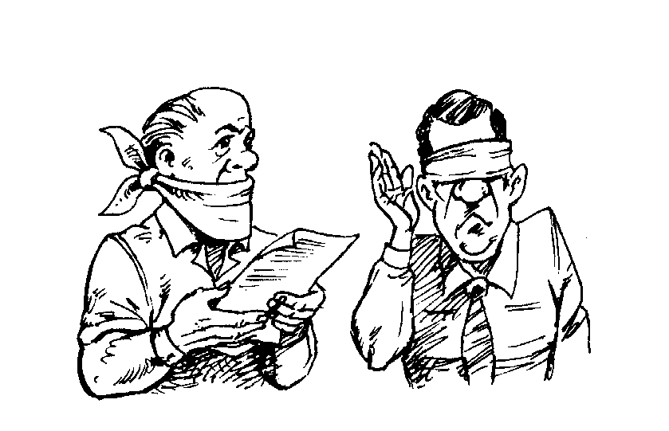
Блок 2. Управление противоречиями
34-36
30-33
28-29-30
25-26-27
22-23-24
19-20-21
16-17-18
13-14-15
10-11-12
7-9
4-6
«норма»
группа
Вы
2.4. «Резидент» (избегание)
Уклонение от переговоров в напряженной ситуации применяется как средство заставить другую сторону изменить свое отношение к проблеме. Это разумно, если переговорная ситуация не затрагивает прямых интересов человека, а переговорщик не готов к эскалации напряжения. С другой стороны, такое поведение может толкнуть оппонента на завышение требований: избегание обсуждения станет сигналом о слабости и может спровоцировать атаку. Отсутствие противодействия давлению провоцирует усиление давления.

Slide 16
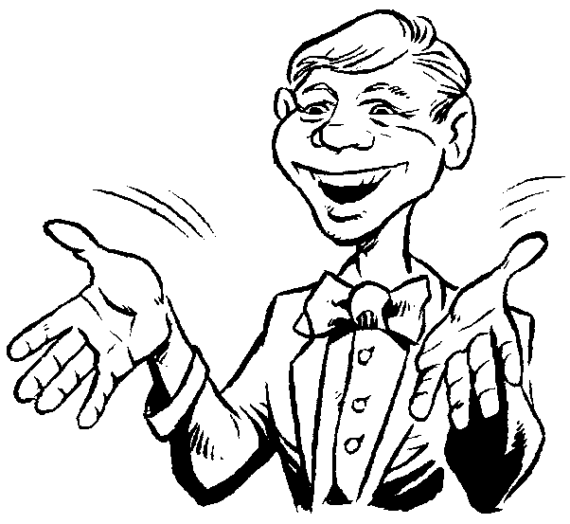
Блок 2. Управление противоречиями
34-36
30-33
28-29-30
25-26-27
22-23-24
19-20-21
16-17-18
13-14-15
10-11-12
7-8-9
4-6
«норма»
группа
Вы
2.5. «Душа-человек» (приспособление)
Установка на приятие и непротивление разумна, если конфронтация может вносить чрезмерный урон значимым отношениям, или если другая сторона не готова к переговорам. Основ­ной принцип поведения: "Давайте жить дружно". Бывают, что спорные ситуации «сами разрешаются» только за счет того, что переговорщик подчеркивает свое дружеское расположение к оппоненту. В случае серьезного противоречия такая установка помогает избегать напряжения, однако проблема остается неразрешенной.

Slide 17
«Костюмы» переговоров
Знакомая картинка, не так ли? ☺
Сначала мы кратко повторим информацию с тренинга. Затем перейдем к рекомендациям по Вашему профилю
9 %
29 %
ДУША-ЧЕЛОВЕК
ВИРТУОЗ
27 %
Группа 9-26 %
ПОЛИТИК
Группа 16-31 %
Ориентация на отношения
17 %
19 %
РЕЗИДЕНТ
БЕРСЕРКЕР
Группа 18-28 %
Группа 12-24 %
Группа 11-28%
Ориентация на результат

Slide 18

Костюм «Берсеркер»
Д
В
П
Р
Б
Стиль прессинга и позиционного торга. Силовая модель влияния. Используются жесткие тактики управления партнером и повесткой.
Сила – высокая мобилизация на результат.
Слабость – низкая стратегичность (эффективность на коротком плече), переплата «за силу», попадается на провокации (инерция)

Slide 19

Костюм «Душа-человек»
Д
В
П
Р
Б
Стиль мотивации, создания чувства «мы», управления отношениями. Тактики накопления согласия, комплимента, раскручивающего диалога. Идеологическая модель влияния, апелляция к ценностям, позитивность.
Сила – ощущение безопасности, развитие референтных каналов информирования, управление связями.
Слабость – сложность удержания границ в торгах и отстаивания собственных интересов.

Slide 20
Костюм «Резидент»
Д
В
П
Р
Б
Стиль незаинтересованности. Инструменты наблюдения и сбора информации. Использует формально ролевые модели коммуникации. Тактики перефраза, управляющих вопросов, тайм-аута и знание точки no deal.
Сила – защищенность от провокаций, закрытость интереса.
Слабость – упущенная выгода от бездействия.

Slide 21

Костюм «Виртуоз»
Д
В
П
Р
Б
Стиль пошагового согласования интересов. Максимально ориентирован на сотрудничество. Деловая модель влияния. Тактики накопления согласия, фиксации интереса, согласования критериев, логическая содержательная аргументация в убеждении.
Сила – стратегичность, синергичность, аналитика.
Слабость – затратность времени, проигрывает другим стилям в энергетике.

Slide 22
Костюм «Политик»
Д
В
П
Р
Б
Стиль мимикрии и провокаций. Основной инструмент – торги, управление впечатлением и восприятием. Манипулятивная модель влияния (игра на слабостях и ценностях).
Сила – максимальная гибкость и изобретательность.
Слабость – самый энергетически затратный стиль, не вызывает доверия.

Slide 23
АНАЛИЗ ПРОФИЛЯ
Стиль с максимальным значением - «». Это наиболее комфортный и чаще других используемый Вами стиль – со всеми преимуществами и слабостями. В этом стиле вы предсказуемы и управляемы на уровне автоматических реакций. Если значение данного стиля более 32% - он пришит нитками и становится частью личности…
Стиль с минимальным значением - «». Это наименее комфортный для Вас стиль, он менее органичен, не всегда получается... Вы используете его реже остальных. Для создания Вам дискомфорта оппоненты будут тянуть вас именно в этот стиль. Если значение менее 5% - переговорщик в зоне риска из-за ограниченности ресурсов данного стиля.
Проведя кривую через все стили от максимального к минимальному выраженному значению, мы получили логику смены стилей в так называемом подсознательном режиме: когда Вы не готовы к переговорам, Вас автоматически протащит по этим стилям в порядке уменьшения их значений.

Slide 24
Ваш персональный стиль
В Вашем случае:

Slide 25
Ваш персональный стиль
Если рассчитать разницу значений максимально и минимально выраженного стиля, мы получим баллов. Чем меньше это значение, тем более универсален ваш переговорный арсенал, тем легче Вам дается переключение стилей в одном и том же переговорном раунде. При этом стоит учитывать ДВА общих правила:
общее правило № 1: если общая разница более 30%, переключение вне рамок «интуитивной» логики будет даваться через стресс. Поэтому оно должно быть спланировано и отрепетировано заранее, желательно под присмотром и с поддержкой коллеги-переговорщика. Это не про вас
общее правило № 2: если общая разница менее 5, профиль начинает работать против переговорщика: поскольку переключение стилей идет спонтанно, неподконтрольно. Мы такое наблюдали – переговоры непредсказуемы для оппонента, но еще более – для коллег и самого переговорщика
Ваш частный случай. Обратите внимание на разницу значений «соседних» стилей.

Slide 26
Сверимся с «Зеркалом»
Вам отметили в графе «что может МЕШАТЬ»
!! : так проявляется.
?? : вот они, ваши
Вам отметили в графе «что ПОМОГАЕТ в общении»
!! : так проявляется.
?? : вот они, ваши
Что делать? ..

Slide 27
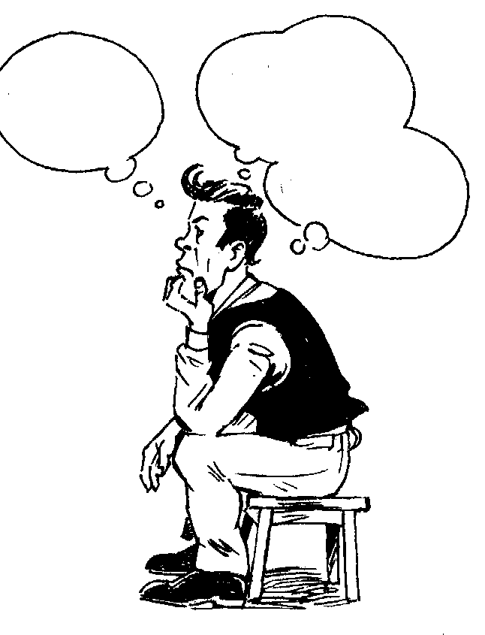
Блок 3. Стиль ведения переговоров
Следующая схема демонстрирует выраженность различных переговорных стилей. Сопоставив результаты этого блока с данными, полученными в предыдущих, вы сможете сделать более адекватные выводы относительно выраженности у вас того или иного стиля ведения переговоров.

Slide 28
Блок 3. Стиль ведения переговоров (1)
Стиль - уступчивость
Цель - соглашение
Стиль - давление
Цель - победа
Стиль - сотрудничество
Цель – взаимовыгодные решения
28-30 .
25-27
22-23-24
19-20-21
16-17-18
13-14-15
10-11-12
7-9
4-6
группа
Вы
28-30 .
25-27
22-23-24
19-20-21
16-17-18
13-14-15
10-11-12
7-9
4-6
группа
Вы
28-30 .
25-27
22-23-24
19-20-21
16-17-18
13-14-15
10-11-12
7-9
4-6
группа
Вы
На следующих слайдах - дополнительный материал для оценки ваших результатов. Сравните свой профиль с вариантами, указанными в таблице…

Slide 29
Блок 3. Стиль ведения переговоров (2)
 |  |  | Для таких людей свойственна позиция: «Пусть будет по-Вашему, а то Вам же хуже будет». Стратегия приспособления – некоторая маска, которая скрывает нежелание договариваться и высокий ресурс давления. Такой стиль свойственен т.н. кризисным управляющим: их призывают, когда требуется принятие жестких мер для скорейшего достижения целей. Но чаще всего это просто конфликтные либо очень эмоционально-восприимчивые люди, которые стараются «не влезать» туда, где не смогут полностью себя контролировать.
1 человек в группе
 |  |  | Способность идти на уступки для достижения взаимовыгодных решений – отличительная способность большинства переговорщиков. Следите только, чтобы «галочка» не была очень уж «высокий»: это означает, что в жестких переговорных ситуациях переговорщик не готов будет предъявить ресурс твердости и защитить собственные интересы.
12 человека в группе

Slide 30
Блок 3. Стиль ведения переговоров (3)
 |  |  | Выраженный стиль давления для достижения собственных целей отличает жестких переговорщиков. Это характерно для людей, за которыми стоит силовой ресурс их организации. Обратим внимание, что жесткий стиль заставляет многих партнеров отказываться от взаимодействия. Это означает, что на переговоры решаются люди со столь же высоким силовым ресурсом. Как следствие - планка переговорной «цены» резко возрастает. И зачастую таким людям приходится для удовлетворения своих потребностей платить рубль там, где они могли бы потратить «копейку».
2 человек в группе
 |  |  | Возможно, это оптимальный профиль. Направленность на сотрудничество позволяет, помимо решения задач, обеспечивать достаточную психологическую безопасность. Имидж «человека договаривающегося» позволяет не закрывать пройденные и легче открывать новые «двери». Важно: разница значений второй и третьей шкал должна быть небольшой: переговорщик всегда должен быть готов использовать «средства индивидуальной защиты» для удержания переговоров в русле сотрудничества. «Со слабым не договариваются – ему диктуют условия».
10 человек в группе

Slide 31
Блок 3. Стиль ведения переговоров (4)
 |  |  | Подобный «профиль» может иметь два варианта объяснения: Вариант 1. Человек способен в соответствии с требованиями ситуации продуманно и адекватно выбрать любой стиль из трех равнозначных. Вариант 2. Человек находится в конфликте выбора: «какой же стиль лучше?» В переговорах такой человек может быть напряжен и тревожен, поскольку не всегда готов оперативно выбрать один из альтернативных способов действий. Это заставляет его тратить больше нервных клеток, не дает расслабиться, а это рано или поздно сказывается на темпе реакции. Таким людям важно серьезно готовиться к переговорам, чтобы избежать неопределенности и непредсказуемых ситуаций. Но если «непредвиденное» все-таки случается, лучше всего будет зафиксировать текущий статус обсуждения и взять тайм-аут. Это позволит избежать шагов спонтанных, неосознанных, а потому чреватых промахами и досадными уступками.
19 человека в группе

Slide 32
Блок 4. Аргументы : эмоции или логика
Из представленных аргументов вам предлагалось выбрать варианты, которые вам чаще всего приходится использовать в переговорах. Получилась оценка использования аргументов в убеждении.
Логические (Группа 13-26 баллов) Вы 18
Эмоциональные (Группа 4-17 баллов)Вы 12
Логическая аргументация требует от переговорщика предварительной подготовки, владения цифрами. В этом есть как плюсы, так и минусы. «+» взвешенность, продуманность и защищенность позиции, возможность говорить по существу, без отвлечения на «посторонние» моменты «-» логика легко переводит переговоры в позиционный торг и противостояние: каждая сторона, подкрепляя свои позиции логическими аргументами, будет стремиться ослабить аргументы оппонентов, переходить на критику и опровержение. В результате выигрывает тот, кто более искусен в полемике и у кого аргументов больше. | Эмоции, характер отношения к оппоненту побуждает другую сторону соглашаться «по собственной воле». Это требует тонкой со-настройки переговорщиков. «+» эмоциональные приемы позволяют продолжить переговоры в, казалось бы, «патовой» ситуации (юмор и использование метафор), дают возможность спасти лицо уступающему оппоненту (комплимент и выражение благодарности), добавляют цифрам качественное измерение «-» эмоции могут оставить ощущение обмана («ловко меня подвели к нужному варианту»), имеют не только позитивный, но и негативный полюс: в эмоциональных переговорах вес обещаний становится меньше, оппонентам легче отказаться от только что данного согласия или отказа.

Slide 33
Ваш персональный стиль
Сильный управляет десятками
Великий управляет тысячами
Мудрый управляет собой
Изучайте.
Находите новые ответы.
Для вопросов и комментариев aleko5@list.ru

